Slide 1

SEGURIDAD CONTRA INCENDIOS EN TALLERES MECÁNICOS: PARA GERENTES
Nada actúa más rápido que la prevención de incendios
Este material fue producido bajo la beca número SH-99059-SH0 de la Administración de Salud y Seguridad Ocupacional, Departamento de Trabajo de EE.UU. No necesariamente refleja los puntos de vista o políticas del Departamento de Trabajo de los EE. UU., ni la mención de nombres comerciales, productos comerciales u organizaciones implica el respaldo por parte del gobierno de los EE.UU.
Notes:
Esta es la primera presentación de una serie de tres presentaciones sobre la seguridad contra incendios en un taller mecánico. Esta presentación brinda una descripción a los gerentes de cómo desarrollar e implementar un plan de prevención de incendios, que incluye desarrollar un plan de acción de emergencia en un evento de incendio.
La segunda presentación describe con más detalles a los trabajadores cómo evaluar un taller en busca de riesgos de incendio y cómo mitigar estos riesgos.
La tercera presentación brinda capacitación sobre equipos de protección personal y los extinguidores de incendio.

Slide 2
AGENDA
Descripción de un plan de prevención de incendios
Comunicación y capacitación
Sistema automático de rociadores de incendio
El plan de acción de emergencia
Identificar y mitigar los peligros de incendio en su taller
Notes:
Esta es la agenda de la presentación. Estaremos hablando sobre los seis elementos de un plan de prevención de incendios.

Slide 3
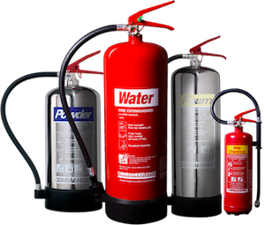
DESCRIPCIÓN DE UN PLAN DE PREVENCIÓN DE INCENDIOS
Notes:
Primero presentaremos una descripción del plan de prevención de incendios y porque es importante que un taller desarrolle un plan de prevención de incendio.

Slide 4
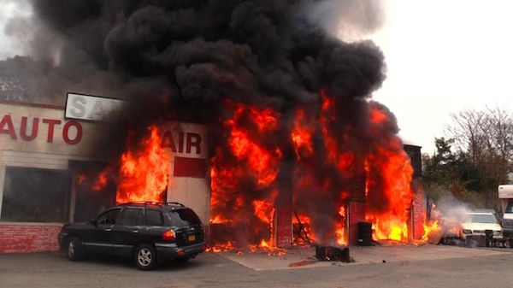
DEVASTADOR INCENDIO EN UN TALLER
Noviembre del 2019, Lake Ronkonkoma, Long Island
Este material fue producido bajo la beca número SH-99059-SH0 de la Administración de Salud y Seguridad Ocupacional, Departamento de Trabajo de EE.UU. No necesariamente refleja los puntos de vista o políticas del Departamento de Trabajo de los EE. UU., ni la mención de nombres comerciales, productos comerciales u organizaciones implica el respaldo por parte del gobierno de los EE.UU.
Notes:
Un incendio puede resultar muy costoso para un taller. Tanto en términos de lesiones a los empleados como daños al equipo.
Este taller histórico fue completamente destruido por un incendio el 7 de noviembre del 2019. Afortunadamente todos en el taller pudieron escapar, pero el dueño sufrió quemaduras en sus manos.
Foto por Robert Brodsky, Newsday https://www.newsday.com/long-island/suffolk/lake-ronkonkoma-fire-1.38337545

Slide 5
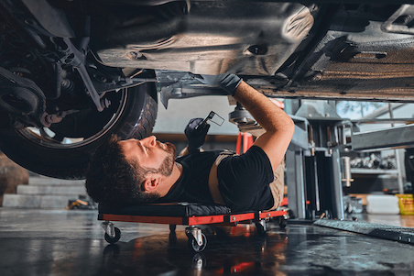
SEGURIDAD CONTRA INCENDIOS EN UN TALLER MECÁNICO
Este material fue producido bajo la beca número SH-99059-SH0 de la Administración de Salud y Seguridad Ocupacional, Departamento de Trabajo de EE.UU. No necesariamente refleja los puntos de vista o políticas del Departamento de Trabajo de los EE. UU., ni la mención de nombres comerciales, productos comerciales u organizaciones implica el respaldo por parte del gobierno de los EE.UU.
Notes:
La seguridad contra incendios es extremadamente importante en un taller mecánico. Los automóviles contienen muchos fluidos inflamables como la gasolina, desengrasantes, solventes y productos de pintura. Al mismo tiempo motores y equipo eléctrico del taller que son fuentes de combustión y pueden empezar un incendio. Esta presentación capacitará a los empleados de talleres sobre como usar el equipo de protección personal y los extinguidores de fuego.

Slide 6

COMPUESTOS ORGÁNICOS VOLÁTILES (COVs)
Muchos productos contienen compuestos orgánicos volátiles (COVs)
Los COVs se evaporan muy fácilmente y son muy inflamables
Los COVs son perjudiciales para el medio ambiente porque provocan la formación de ozono
Notes:
COVs son compuestos orgánicos volátiles que se evaporan muy fácilmente. Sus vapores pueden ser fuentes de combustión. Productos que contienen COVs puedes ser muy inflamables. Una investigación de el departamento de bomberos de Long Island determino que una aspiradora de vapor es una fuente de combustión de líquidos inflamables y el incendio rápidamente consumió el edificio.
Los talleres pueden mejorar la seguridad contra incendios y proteger el ambiente reduciendo el uso de productos que contienen COVs. Como los talleres pueden mejorar la seguridad contra incendios y reducir los COVs se discute a mas detalle en la presentación dos.
Causa del incendio en Long Island
https://www.ontownmedia.com/neighborhood/lake_ronkonkoma/video-what-sparked-newton-s-fire-and-can-historic-sign-be-saved/article_40432d3a-0b14-11ea-821e-679b942333b4.html

Slide 7
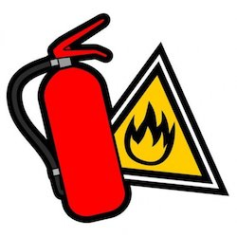
ELEMENTOS DE UN PLAN DE
PREVENCIÓN DE INCENDIOS
Ten un plan escrito
Comunica el plan
Instalar equipos de prevención de incendios y equipo automático de rociadores
Desarrolle un plan de acción de emergencia
Evalúa los riesgos de incendio del taller
Reduce o elimina los riesgos de incendio
Notes:
La Administración de Salud y Seguridad Ocupacional (OSHA) 29 CFR requiere los empleadores con mas 10 personas establezcan por escrito un plan de prevención de incendios, incluyendo un plan de acción de emergencia. Los talleres con menos aún deben tener estos requisitos, pero ellos no están obligados a tenerlos por escrito. Aunque se recomienda que los desarrollen para ayudar a los gerentes a crear un taller más seguro.
Estos son los 6 elementos de un plan de prevención de incendios. Repasaremos cada uno de ellos con más detalle.

Slide 8
PARTE 1: Ten un plan escrito
Un plan de prevención de incendios debe ser:
Escrito
Mantenido en el lugar de trabajo
Estar disponible para que los empleados lo revisen
Notes:
Un plan de prevención de incendios debe estar por escrito, mantenerse en el lugar de trabajo y estar disponible para que los empleados lo revisen. Sin embargo, un empleador con 10 o menos empleados puede comunicar el plan oralmente a los empleados.

Slide 9
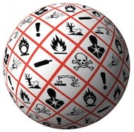
PARTE 2: COMUNICACIÓN Y CAPACITACIÓN
Notes:
El segundo elemento es comunicar el plan de prevención de incendios con todos los empleados de la tienda, para que sepan que hacer en caso de un incendio.
Crédito gráfico: https://www.turn-keyenvironmental.com/hazard-communication-standard-hazcom

Slide 10
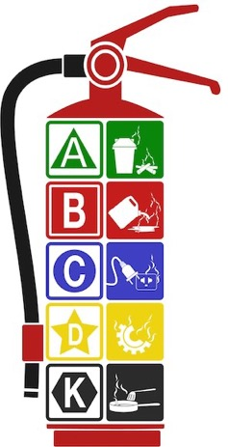
REQUISITOS DE CAPACITACIÓN DE OSHA
Todos los aspectos del plan de prevención de incendios
Norma de comunicación de peligros para informar a los empleados sobre los peligros de los productos que manipulan
Equipo de Protección Personal
Capacitación práctica de los extinguidores de incendio
Notes:
Comunicar el plan de prevención de incendios significa que todos en el taller incluyendo el personal administrativo necesitan recibir capacitación en todos los aspectos del plan. La Administración de Seguridad y Salud Ocupacional (OSHA), que supervisa las regulaciones de salud y seguridad en el lugar de trabajo, tiene varios requisitos de capacitación adicionales para los talleres mecánicos y carrocería.
Documentación de entrenamiento:
El empleador deberá asegurarse de que cada empleado involucrado en la operación de un proceso haya recibido y entendido la capacitación requerida en este párrafo. El patrón deberá preparar el registro que contenga la identidad del empleado, la fecha de la capacitación y los medios utilizados para verificar que el empleado entendió la capacitación. Fuente:
https://www.osha.gov/sites/default/files/publications/osha2254.pdf
En las siguientes diapositivas veremos el estándar de comunicación de los peligros y otra capacitación requerida. De los extinguidores de incendio hablaremos en la tercera presentación de esta serie. El entrenamiento de extinguidores de incendio y capacitación de comunicación son requeridos para todos los talleres independientemente del tamaño.

Slide 11
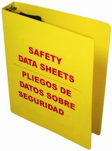
ESTÁNDAR DE COMUNICACIÓN DE PELIGROS
La hoja de datos de seguridad del producto contiene información valiosa
Los fabricantes deben crear una hoja de seguridad para todos sus productos
Los empleadores deben
  tener una hoja archivada de los datos de seguridad de cada producto que utilicen
  entrenar a sus trabajadores sobre como interpretar la hoja de seguridad de los datos
Notes:
El objetivo del estándar de comunicación de peligros es informar a los trabajadores de los riesgos en los que se incurre por los productos que usan. De acuerdo con el estándar de comunicación de peligros 29 CFR 1910.1200, todos los negocios deben guardar la hoja de seguridad de datos para cada químico peligroso en el taller en un lugar conocido y de fácil acceso.

Slide 12
16 SECCIONES DE UNA HOJA DE SEGURIDAD DE DATOS
Sección No. | Información | Sección No. | Información
Sección 1 | Identificación del producto | Sección 9 | Propiedades físicas y químicas
Sección 2 | Identificación del peligro | Sección 10 | Estabilidad y reactividad
Sección 3 | Composición | Sección 11 | Información toxicológica
Sección 4 | Primeros auxilios | Sección 12 | Información ecotoxicológica
Sección 5 | Medidas de lucha contra incendios | Sección 13 | Eliminación de los productos
Sección 6 | Medidas que deben tomarse en caso de vertido accidental, | Sección 14 | Información al transporte
Sección 7 | Manipulación y almacenamiento | Sección 15 | Información de la reglamentación
Sección 8 | Controles de exposición/protección personal | Sección 16 | Otras informaciones
Notes:
Las hojas de seguridad de datos contiene información valiosa de los peligros para la salud del producto, los ingredientes, las preocupaciones ambientales y de eliminación y el equipo de protección personal necesario para manipular el producto. Para estandarizar las hojas de seguridad de datos, OSHA requiere que cada hoja de seguridad de datos contenga 16 secciones. Esta diapositiva muestra el contenido en cada sección.
Nota: Cuando brinde capacitación sobre seguridad contra incendios, asegúrese de conocer los productos que ya usa en el taller y busque la SDS de cada producto. Puede encontrar el SDS del producto en línea antes de la capacitación.
Para más información sobre el contenido requerido para cada sección, consulte esta informativa de OSHA:
https://www.osha.gov/sites/default/files/publications/OSHA3518HCSsafety-data-sheets-quickcard-spanish.pdf

Slide 13
PICTOGRAMAS O SÍMBOLOS DE PELIGRO
Notes:
El estándar de comunicación de riesgos de OSHA requiere que las hojas de seguridad de datos contengan pictogramas fáciles de entender. Esta grafica muestra el significado de los símbolos utilizados en las hojas de seguridad de datos.
Es importante tener en cuenta que los departamentos locales de bomberos usen pictografías diferentes y clasifican los incendios de manera diferente a OSHA.

Slide 14

EQUIPO DE PROTECCIÓN PERSONAL (EPP)
Notes:
Nota: Antes de la capacitación el gerente debe verificar que equipo tiene el taller para saber el equipo de protección personal debe usar. Por lo general serían los lentes y guantes. El gerente también debe enseñar a los trabajadores sobre los tipos de químicos que están en el sitio. El EPP utilizado por los trabajadores dependerá de los peligros en el taller.
El equipo de protección personal (EPP) es el equipo que una persona necesita usar mientras maneja un producto u operar una máquina de segura. Los fabricantes están obligados a crear una hoja de seguridad de datos para cada uno de sus productos. La sección 8 de está hoja enumera el equipo de protección personal necesario para manipular cada producto de manera segura.
Cada taller es responsable de evaluar los riesgos en el lugar de trabajo e identificar, proporcionar y capacitar a los empleados sobre el uso y mantenimiento del EPP que corresponda a la naturaleza de su trabajo. (29 CFR1910.132). Los talleres son responsables de brindar el EPP apropiado que una persona necesita utilizar.
For more information: https://www.osha.gov/personal-protective-equipment.

Slide 15
EQUIPO DE PROTECCIÓN PERSONAL
El EPP minimiza la exposición a los peligros que causan serias lesiones y enfermedades en el lugar del trabajo
Los peligros incluyen químicos, físicos, eléctricos y mecánicos.
El EPP incluye guantes, lentes de seguridad, zapatos, protección, cascos, respiradores, overoles y chalecos
Notes:
El propósito de el EPP es proteger a los empleados del taller de los peligros que pueden causar serias lesiones o la muerte. Para mas información: https://www.osha.gov/personal-protective-equipment.

Slide 16
TIPOS DE EQUIPO DE PROTECCIÓN PERSONAL
La protección de ojos y cara contra salpicaduras de sustancias químicas, vapores, chispas y brillo dañino
La protección de las manos contra sustancias químicas, chispas, calor, y objetos afilados
La protección auditiva contra el ambiente ruidoso
Los respiradores protegen los pulmones de los trabajadores de sustancias químicas o partículas peligrosas en el aire.
Si se utilizan ácidos o bases, se debe disponer de un lavaojos y duchas que proporcionen 15 minutos de lavado continuo.
Notes:
La sección 8 de la hoja de seguridad de datos brinda información de el tipo de protección personal que se requiere para cada producto especifico. Por ejemplo: gafas de seguridad para brindar suficiente protección contra salpicaduras de productos químicos y no son suficiente protección para soldar. Hay diversos tipos de lentes de seguridad, respiradores y guantes disponibles, para que todas las personas puedan tener el EPP adecuado. No compre guantes de látex ya que algunas personas son alérgicas al látex.
El nivel de exposición permisible por OSHA durante la jornada laboral de 8 horas es de 90 decibeles (dB). El límite para 15 minutos es 155 dB (29 CFR 1910.95). Si los trabajadores están expuestos a mucho ruido, el empleador debe proporcionar tapones u otra protección para los oídos. Tenga en cuenta que se requiere un programa de conservación de la audición siempre que la exposición al ruido de los empleados sea igual o superior a 85 decibeles durante una jornada laboral de ocho horas.

Slide 17


ENTRENAMIENTO DEL EPP
Cuando es necesario el equipo de protección personal
Como ponerse, ajustarse, y quitarse correctamente el EPP
Las limitaciones de los EPP
Cuidado, mantenimiento, vida útil y eliminación adecuada
Notes:
El equipo de protección personal (EPP) se dirige por las normas especificas de OSHA para la industria en general. OSHA requiere que muchas categorías de EPP cumplan o sean equivalentes de los estándares desarrollados por American National Standards Institute (ANSI). Para más información: https://www.osha.gov/personal-protective-equipment.

Slide 18
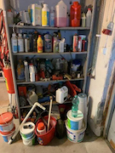
MANEJO DEL INVENTARIO (1)
Realice un inventario de todos los productos del taller
Solicite al proveedor la ficha de datos faltante
El inventario de los productos se utilizará para la auditoría de peligros de incendio
Notes:
Para asegurarse de que el taller tenga una hoja de seguridad de datos archivada para cada producto, realice un inventario de cada producto en el taller. En la segunda presentación hablaremos como el inventario del taller ayudará a mitigar el riesgo de un incendio.
Crédito de foto:
https://psauction.com/item/view/804632/sheet-metal-shelf-with-various-contents

Slide 19
MANEJO DEL INVENTARIO (2)
Ordene contenedores pequeños de materiales de poco uso
Inspeccione envíos antes de aceptarlos por si los contenedores están abiertos, dañados o con fugas
Notes:
El taller puede ahorrar dinero comprando solo la cantidad de productos que usará antes de la fecha de vencimiento, evitando así el gasto y la eliminación de químicos obsoletos considerados desechos peligrosos. Los contenedores de los químicos no utilizados que están mucho tiempo en el estante también pueden desarrollar fugas.

Slide 20
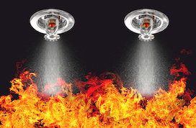
PARTE 3: SISTEMAS DE ADVERTENCIA Y EQUIPO AUTOMÁTICO DE ROCIADORES
Notes:
El 3er elemento de un plan de prevención de incendio es instalar un equipo de automático de rociadores. Es importante tener en cuenta que no se requiere un equipo automático de rociadores y sistema de advertencia de incendios si su taller tiene menos de 10 empleados.
Los sistemas de extinguidores fijos en el lugar de trabajo se encuentran entre las los más confiables. Estos sistemas detectan incendios, hacen sonar una alarma y envían agua u otros agentes de rociadores al fuego y al calor. Si un sistema de rociadores utilizan un agente que no sea agua como el dióxido de carbono o el Halón 1211, OSHA requiere que el taller coloque letreros que indiquen que los agentes representan un peligro grave para la salud.

Slide 21
RECOMENDACIONES DE OSHA SOBRE LAS ALARMAS CONTRA INCENDIOS
Sistema de alarmas para alertar a los empleados del taller sobre una emergencia de incendio
Sistema de alarmas para cubrir todo el taller
La alarma puede ser de comunicación con voz (ejemplo, gritar ¡”Fuego”! o sonidos como una campana, silbatos o bocinas)
Notes:
Se recomienda un sistema de alarma que pueda alertar de un incendio a los empleados del taller y pueda evacuar con seguridad. Estas son algunas de las recomendaciones de OSHA sobre un sistema de de alarmas.

Slide 22
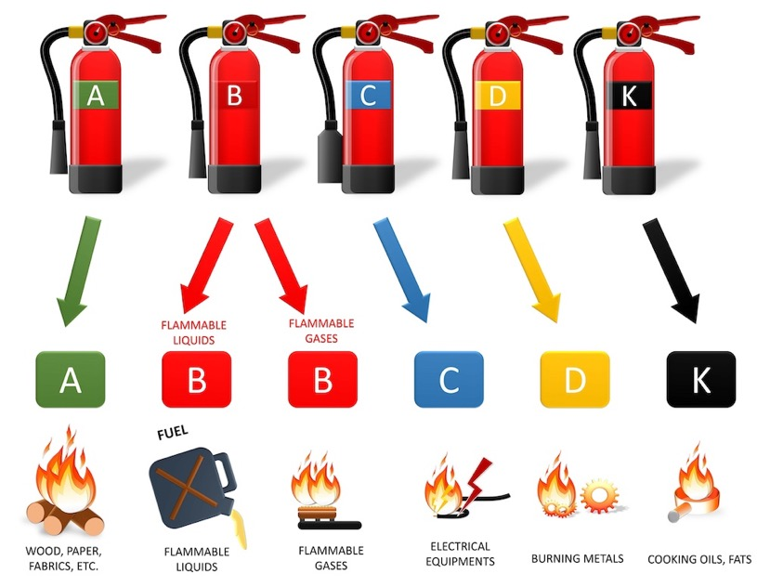
EXTINGUIDORES DE INCENDIO
Notes:
Los extinguidores de incendio de rociadores son también una herramienta. Hay 5 clases de de incendios y cada tipo de incendio requiere diferentes tipos de extinguidores. Para más información: https://fireprevention.utexas.edu/firesafety/abcs-fire-extinguishers.
Los incendios clase A son causados por materiales combustibles como papel, madera y tela.
Los incendios clase B son causados por líquidos inflamables y gases.
Los incendios clase C son causados por equipo eléctrico deficiente. En un taller mecánico, los incendios tipo A, B y C son posibles porque los talleres normalmente contienen materiales sólidos combustibles, productos inflamables y equipo eléctrico.
Los incendios clase D son causados por metales combustibles como el sodio, magnesio o titanio. El metal sodio es especialmente inflamables y puede estallar en llamas al tener contacto con el agua. Un incendio clase D es menos probable que ocurra en un taller mecánico, pero puede ser un problema en las instalaciones de fabricación.
Los incendios clase K son causados por equipo de cocinas comerciales y normalmente no se encuentran en taller mecánico.

Slide 23
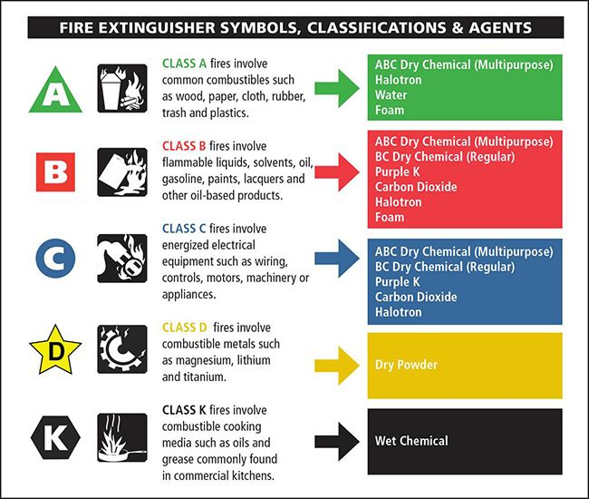
TIPOS DE EXTINGUIDORES DE INCENDIO
Notes:
Este cuadro le ayudara a seleccionar el mejor extinguidor de incendios para su taller. Debido a que los talleres pueden tener incendios clase A, B y C, un extinguidor de químicos seco multipropósito A,B,C podrá apagar todos los incendios que ocurran en el taller. Sin embargo el uso de extinguidor de polvo en espacios reducidos puede reducir severamente la visibilidad y afectar la respiración, si su taller es de poco espacio y está lleno de equipos el polvo podría dificultar el escape de su personal.
El dióxido de carbono y el bicarbonato de sodio son agentes comunes para los extinguidores combinados Clase B-C. Aunque es eficaz tanto en fuegos eléctricos como de líquidos ardientes, el dióxido de carbono no extinguirá un fuego de papel o madera. Este tipo de extintor tiene la ventaja de no dejar residuos, lo que ayuda a proteger equipos electrónicos delicados y costosos.
Créditos de imagen: Kidde Company
https://www.kidde.com/home-safety/en/us/support/help-center/browse-articles/articles/abc_fire_extinguishers.html
Para mas información:
https://www.nfpa.org/News-and-Research/Publications-and-media/Blogs-Landing-Page/NFPA-Today/Blog-Posts/2021/07/16/Fire-Extinguisher-Types

Slide 24

PARTE 4: PREPARE UN PLAN DE ACCIÓN DE EMERGENCIA
Procedimientos de emergencia y rutas de escape
Procedimientos para apagar equipo crítico de manera segura
Las rutas de escape deben estar libres de obstrucciones
Ubicaciones de salidas de emergencia, extinguidores de incendios, y las rutas de escape marcadas con letreros
Notes:
Ahora hablaremos sobre el elemento 4 del plan de prevención de incendios, que es crear el plan de acción de emergencia si ocurre un incendio. Este plan describe los pasos que deben seguir los trabajadores de taller. También las posibles rutas de escape en caso de incendio y las ubicaciones de los extinguidores de incendio. Cada lugar de trabajo debe tener suficientes salidas bien ubicadas que permitan a todos salir rápidamente.
Para los negocios mas pequeños, un plan de evacuación puede ser más simple. Por ejemplo, negocios pequeño puede tener solo dos existencias para la instalación. Es mejor que cuando creé el plan tenga más sentido para el tamaño y el diseño de su negocio.

Slide 25
PLAN DE ACCIÓN DE EMERGENCIA
Procedimientos para la evacuación de empleados discapacitados
Punto de reunión seguro después de la evacuación
Procedimientos para el conteo rápido de todos los empleados y visitantes del taller
Información de contactos de emergencia de las utilidades, leyes de cumplimiento y otros contactos claves.
Notes:
El plan necesita considerar suministros para el personal y visitantes con problemas de movilidad, de manera que todos en el taller puedan escapar de una forma segura. El plan también se designa un lugar seguro cercano para que todos se reúnan después de la evacuación, de manera que todo el personal y los visitantes del taller puedan ser contados o identificados rápidamente.

Slide 26
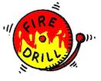
CAPACITAR A EMPLEADOS SOBRE UN PLAN DE ACCIÓN DE EMERGENCIA
Capacitar a todos los empelados en todos los aspectos del plan
  Alarmas
  Ruta de evacuación
  Procedimientos de apagado del equipo
  Punto de reunión seguro después de la evacuación
Revise el plan siempre que tenga un nuevo empleado
Comunicar a los empleados cuando realice cambios al plan
Notes:
All shop employees need to be trained on the emergency action plan, so that they know what to do in the event of a fire.

Slide 27
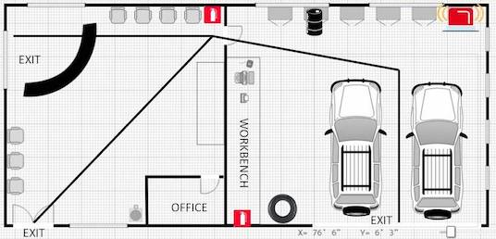
PLAN DE EVACUACIÓN
Notes:
Este es un ejemplo de un plan de evacuación. Están marcadas las salidas, los extinguidores de incendio y las alarmas. Las líneas muestran tres rutas de escape. No se muestra el lugar de reunión fuera del edificio.
Este dibujo fue adaptado de Smart Draw en: https://www.smartdraw.com/store-layout/examples/auto-repair-shop-layout/

Slide 28

PARTE 5: IDENTIFICAR Y MITIGAR LOS PELIGROS DE INCENDIO
Notes:
El elemento 5 del plan de prevención de incendios es identificar los posibles riesgos de incendio en el taller. El elemento 6 es como implementar los procedimientos para mitigar estos peligros identificados mediante la auditoria en su taller. La segunda presentación de esta serie tendrá más detalles sobre la identificación y mitigación de los peligros de incendio en el taller.

Slide 29

IDENTIFICAR LOS PELIGROS DE INCENDIO EN EL TALLER
Materiales combustibles cómo el papel
Líquidos inflamables almacenados incorrectamente, especialmente los que contienen COVs
Fuentes de combustión
  Motores y equipo eléctrico
  Calentones portátiles
  Fumar
Trapos usados almacenados incorrectamente
Notes:
El elemento 5 de la creación de un plan de prevención de incendios es evaluar su taller de los posibles peligros de incendio. Aquí están ejemplos de riesgos que puede encontrar en un taller mecánico.
Definición de fuente de combustión: Una fuente de combustión externa se clasifica como cualquier cosa que puede proporcionar suficiente energía en forma de calor para encender una sustancia. Esta categoría incluye fuentes como llamas abiertas, arcos y chispas eléctricas y mecánicas.
Definición de materiales combustibles: un material que en la forma que se usa y en las condiciones previstas, se encenderá, quemara, fomentará la combustión o liberará vapores inflamables cuando se someta al fuego o calor. La madera, papel, caucho y los plásticos son ejemplos de materiales combustibles.

Slide 30
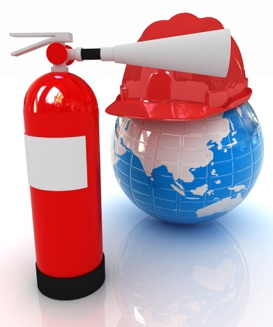
MITIGAR LOS PELIGROS DE INCENDIO EN EL TALLER (1)
Elimine las fuentes de combustión
Guarde de manera segura los productos que contienen COVs y otros productos inflamables
Mantener limpio el taller
Prevenga derrames
Limpie los derrames rápidamente
Notes:
El elemento 6 del plan de prevención de incendio enumera los pasos en que un taller puede mitigar los peligros de incendios identificados en la auditoria del elemento 5. Esta presentación tiene 9 pasos para mitigar los peligros de incendio en su taller. Implementando estas estrategias de mitigación puede mejorar la seguridad contra incendios en su taller.

Slide 31
MITIGAR LOS PELIGROS DE INCENDIO EN EL TALLER (2)
Manejar los desechos adecuadamente
Usar limpiadores a base de agua para desengrasar y limpiar
Utilice una lavadora de partes en lugar de desengrasantes inflamables
Guarde los trapos usados de forma segura
Notes:
La segunda presentación da más detalles a las estrategias de mitigación.

Slide 32
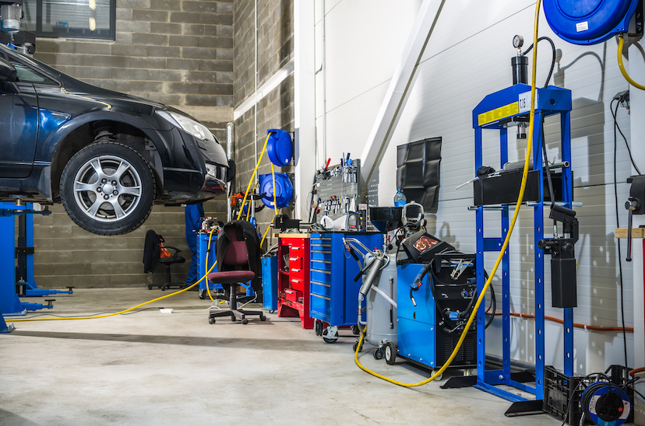
UN TALLER MAS SEGURO Y EFICIENTE
This material was produced under grant number SH-99059-SH0 from the Occupational Safety and Health Administration, U.S. Department of Labor. It does not necessarily reflect the views or policies of the U.S. Department of Labor, nor does mention of trade names, commercial products, or organizations imply endorsement by the U.S. Government.
Notes:
La recompensa por crear un plan de prevención de incendios será tener un taller mas seguro y eficiente.

